Slide 1
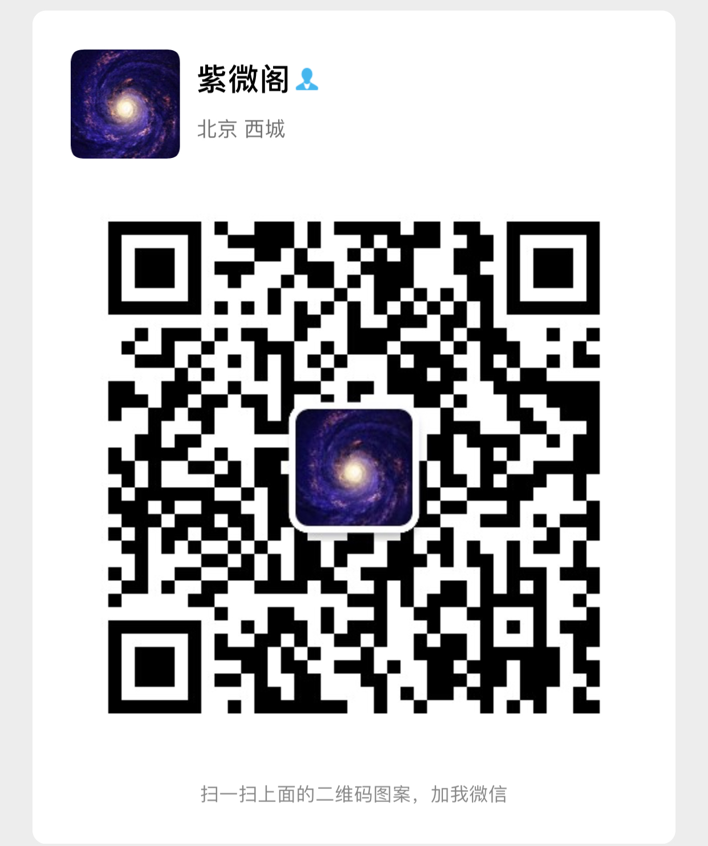
紫微阁
第三十六讲：身宫、来因宫、暗命宫
紫微阁：墨西

Slide 2
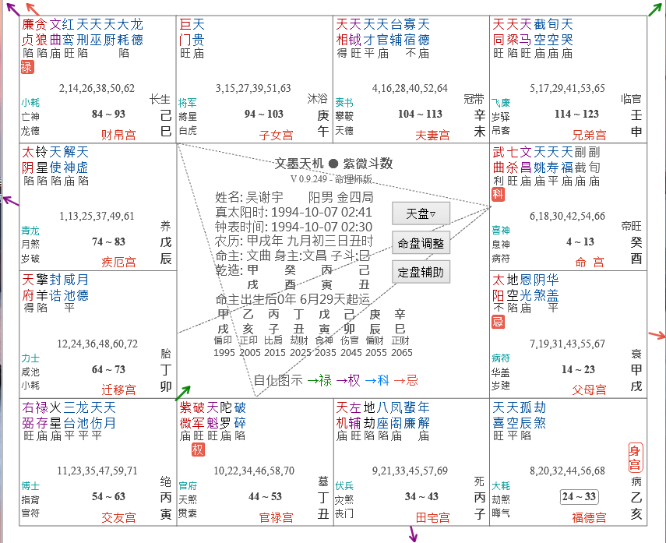

Slide 3
谢
家
谢
大
紫微阁

